Slide 1

A팀
-김동호-

Slide 2

목차
주제
내용 설명
기능
요구사항 정의서
시나리오
유즈케이스 다이어그램

Slide 3
1. 주제
사용자가 원하는 정보를 랭킹으로 보여주는
랭킹 정보 사이트

Slide 4
2. 내용 설명
사용자가 원하는(궁금해하는) 단어, 키워드를 검색
그 단어 혹은 키워드가 포함된 검색결과를 랭킹으로 보여주는
정보 사이트

Slide 5
3. 기능
검색 기능
회원 정보 생성 및 저장 기능
게시물 추천 수 저장 및 합산 기능
게시물 댓글 등록 기능
버튼형식의 UI 이동 기능
입력 기능

Slide 6
4. 요구사항 정의서
요구사항 명칭 | 세부내용
홈버튼 구현 | 사용자 편의성을 위해 초기페이지로 이동하는 버튼을 이미지 형식으로 구현
회원가입 | 사용자가 사이트를 이용하기 위해 필요한 정보를 입력하고 아이디를 생성 생성된 사용자의 아이디 정보 데이터를 저장 및 관리
로그인 | 저장된 사용자 데이터와 유저가 입력한 데이터 값이 서로 일치하면 로그인에 성공하도록 함
검색 기능 구현 | 사용자가 검색한 단어나 포함된 키워드를 통해 관련된 검색결과를 찾아 보여줘야한다.
카테고리 | 검색과 별도로 지정된 카테고리 목록을 보고 쉽게 순위를 확인 가능 카테고리 목록을 생성 후 클릭시 상세정보창으로 이동하게 구현
순위표 | Index 화면에서 바로 확인 가능한 순위표 기능 구축

Slide 7
4. 요구사항 정의서
요구사항 명칭 | 세부내용
검색결과 확인 기능 | 검색을 통해 확인한 순위
회원정보 수정 | 아이디를 제외한 비밀번호, 개인정보를 사용자가 직접 변경할 수 있도록 함
회원 정보 찾기 | 사용자가 입력한 데이터를 기반으로 저장된 데이터를 조회해 사용자가 잊어버린 회원 정보를 제공
랭킹 관련 기능 구현 | 사용자는 추천기능을 통해 랭킹투표를 할 수 있어야한다. 투표는 실시간으로 반영되어야 한다.
모바일 디자인 | 모바일에서의 가독성을 위해 웹에 모바일 전용 레이아웃을 적용시킨다.
고객센터 운용 | 고객센터 페이지를 이용해 공지사항, 이용안내, 문의를 이용 가능하게 하고 등록되지 않은 정보를 추가 등록 신청할 수 있도록 한다.

Slide 8
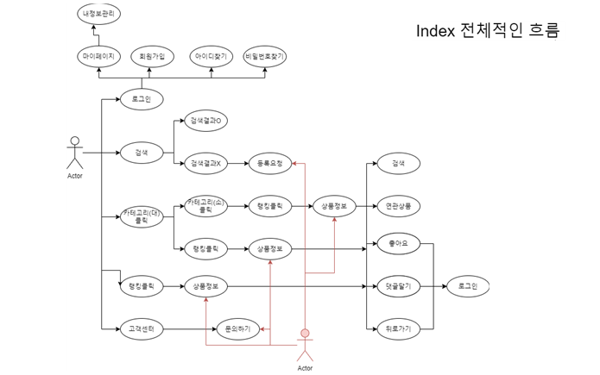
5. 시나리오
전체적인 시나리오
정보검색에서는 사용자의 로그인 기능을 필요로 하지 않지만
사용자가 덧글, 추천을 할 때는
로그인이 되어있는 상태에서
해야한다

Slide 9
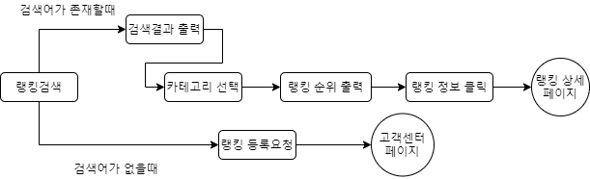
5. 시나리오
검색창에 랭킹 검색
검색어가 없는 경우
사용자는 관리자에게 정보등록을 요청할 수 있도록 고객센터 페이지로 이동가능
검색어가 있는 경우
검색어를 포함한 카테고리를 보여주며 카테고리 클릭 시
그에 대한 랭킹 순위를 확인 가능
랭킹 이름을 클릭하면 그 랭킹의 상세 정보 페이지로 이동

Slide 10
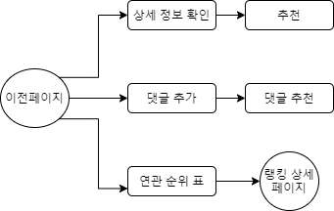
5. 시나리오
1. 상세정보 확인
검색한 정보의 상세정보 확인 및 추천 기능 이용가능
2. 댓글 추가
댓글기능을 통해 다른 사용자와 소통하고 다른 사용자의 글 추천도 가능
3. 연관 순위 확인
해당 랭킹과 연관된 다른 정보들을 확인할 수 있는 상세페이지로 이동할 수 있음

Slide 11
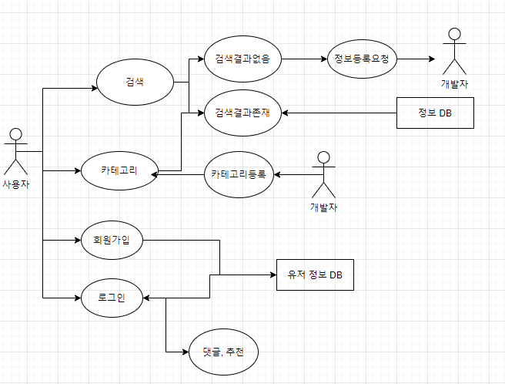
6. 유즈케이스 다이어그램

